Slide 1


Slide 2
상품검색 페이지

Slide 3

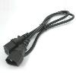

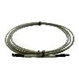


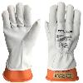
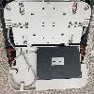
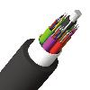
검색 결과 페이지
경로 표시
검색어 검색결과
홈 > 검색결과
화면설명
상품 검색결과 목록화면
1 | 상품유형별 검색필터 - 상품유형 중복선택 가능
2 | 금액범위 설정하여 검색 - Drag하여 금액 설정 가능 - 직접 입력하여 설정 가능
3 | 검색결과 내 재검색 기능 디폴트 : 결과 내 검색 검색어제외 : check bocx 선택시, 입력한 검색어를 제외하고 검색
4 | 검색결과 타이틀 : 입력한 검색어 표시
5 | 선택한 검색필터 조건 및 초기화 - 검색어 및 선택한 검색조건 칩형태로 표시 - 칩 삭제 : 검색조건 삭제 후 재검색 - 필터초기화 : 선택한 검색조건 삭제 후 재검색
6 | 상품검색결과 건 수 표시
7 | 목록 소팅기능 지정자재우선/누적판매/맞은가격/높은가격/최신등록순 으로 표시 - 지정자재우선 정렬 기준 - 상품구분 >지정을 우선 노출 - 누적판매 내림차순 디폴트 : 지정자재우선
8 | 목록 표시갯수 소팅기능 - 30개씩 보기 , 60개씩 보기, 90개씩 보기
9 | 상품이미지/뱃지 영역 - 이미지: 상품정보에 등록한 대표이미지 표시 - 뱃지 : 최대 3개 (메인화면 뱃지정의서 참조)
10 | 상품정보 영역 : 말줄임된 경우 마우스 오버시 전체 내용 툴팁으로 표시 - 상품명 : 한 줄에 표시(클릭시 상품상세로 이동) - 규격 : 두 줄까지 규격정보 표시 - 제조사 : 한 줄에 표시(상품의 공급사노출이 ‘예＇인 경우만 표시) - 표준납기일, 최소구매수량 : 한 줄에 표시(옵션 상품은 최소구매수량 표시하지 않음) - 상품코드 : 한 줄에 표시 - 특이사항 : 상품에 특이사항이 등록되어있는경우 표시
11 | 공급사 선택 영역: 해당 상품을 판매하는 공급사 모두 표시 - 공급사가 많은 경우 : 해당상품 영역이 상하로 확장되고 공급사는 모두 보이고 선택 할 수 있어야 한다. - 자동물량배분상품은 ‘오케이플라자’만 노출
12 | 상품 주문 영역 - 공급가, 제고수량 : 운영사 페이지에 등록된 정보로 확인만 가능하도록 표시(재고수량의 경우 공급사가 재고관리를 ‘예＇로 할 때만 표시) - 구매수량 : 구매할 수량 입력 - 장바구니담기 : 컨펌팝업 호출 (9p 참조) - 관심상품등록 : 컨펌팝업 호출 (9p 참조) 상품이 옵션/추가조장 상품일 경우, 장바구니 담기 클릭시 - 옵션선택 : 선택 팝업 호출(9p 참조) - 추가상품 : 선택 팝업 호출(9p 참조) - 조장입력 : 선택 팝업 호출(9p 참조)
1
홈 > 검색결과 : 연장
상품유형
□ | 전체
□ | 지정
□ | 일반
□ | 공구
▣ | 안전
□ | 안전KCS
□ | 보안
□ | 등록
▣ | SKB전용
4
5
검색필터 초기화
20,000~40,000
상품유형 : 안전
상품유형 : SKB전용
검색제외 : 장화
X
X
X
X
6
총 OO건
7
8
10
지정자재우선 ㅣ 누적판매순 ㅣ 낮은가격순 ㅣ 높은 가격순 ㅣ 최신등록순
30개씩 보기 ▼
9
11
12
 | 220V 전용 AC파워 연장 케이블 규격 : 220V 전용 AC 파워 연장 케이블 CAP Code 2M : 101325 제조사 : 주식회사 팬택씨앤아이엔지 ᠁ 표준납기일 : 5 영업일 최소구매수량 : 10 개 상품코드 : 2217836 |  | 공급가 재고수량 구매수량
 | 연장 케이블 규격 : 220V 전용 AC 파워 연장 케이블 CAP Code 2M : 101325 제조사 : 주식회사 팬택씨앤아이엔지 ᠁ 표준납기일 : 5 영업일 최소구매수량 : 10 개 상품코드 : 2217836 |  | 공급가 재고수량 구매수량
 | 절연외피 장갑(산양장갑,단목형) 규격 : 코레카 25cm, 500v, 1000v 사용 가능 절연장갑 겉에다 끼는 장갑 제조사 : 주식회사 코레카 표준납기일 : 3 영업일 최소구매수량 : 1 조 상품코드 : 2415059 |  | 공급가 재고수량
 | BC-MUX용 광탭 규격 : 조가선취부형 48C, (MUX 1개 장착용) 제조사 : 주식회사 누리폰즈 표준납기일 : 3 영업일 최소구매수량 : 1 개 상품코드 : 2217836 |  | 공급가 재고수량 구매수량
 | 광케이블 규격 : 관로, OFC-12C-A-LWPF (SKB) 제조사 : 주식회사 코레카 표준납기일 : 14 영업일 최소구매수량 : 10 m 상품코드 : 2415059 특이사항 : 상품 구매시 특이사항이 있습니다. |  | 공급가 재고수량
안전
옵션
물류
4,737 원
 | 오케이플라자
9,979 개
수정사항 반영되었습니다.
정렬기준 변경
지정자재 우선 추가
가나다순 삭제
지정자재 우선 정렬에 대한 정의 추가
2
개
금액범위
-
장바구니 담기
관심상품 등록
20,000
40,000
안전
물류
 | 주식회사 에스씨엘네트웍스
 | 강원전자 주식회사
4,737 원
3
9,979 개
결과내 검색
?
개
□ 검색어 제외
장바구니 담기
관심상품 등록
수정사항 반영되었습니다
결과 내 검색 삭제
결과 내 검색 디폴트로 검색
안전
옵션
 | 주식회사 에스씨엘네트웍스
 | 강원전자 주식회사
 | 주식회사 팬택씨앤아이엔지 ᠁
4,737 원
9,979 개
장바구니 담기
옵션선택
관심상품 등록
안전
추가
 | 주식회사 에스씨엘네트웍스
 | 강원전자 주식회사
 | 주식회사 팬택씨앤아이엔지 ᠁
 | 강원전자 주식회사
4,737 원
9,979 개
개
추가상품
관심상품 등록
장바구니 담기
지정
물류
 | 주식회사 에스씨엘네트웍스
 | 강원전자 주식회사
 | 주식회사 팬택씨앤아이엔지 ᠁
 | 강원전자 주식회사
 | 주식회사 누리폰즈
 | 주식회사 코레카
4,737 원
9,979 개
조장입력
관심상품 등록
장바구니 담기
수정사항 반영되었습니다.
장바구니 담기 button 통일
장바구니 담기 button 재 정의
<<
<
1
2
3
⦁⦁⦁
10
>
>>

Slide 4
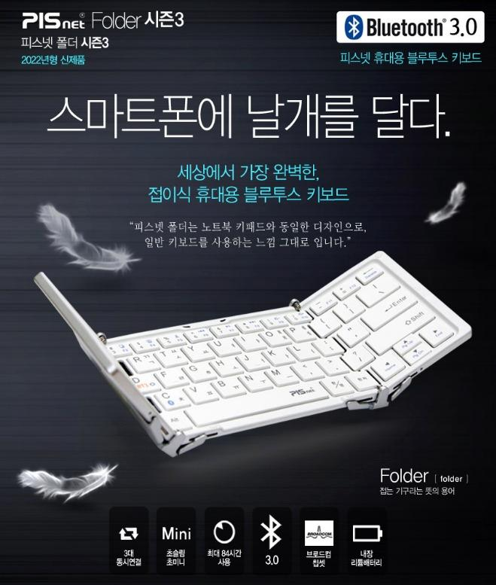
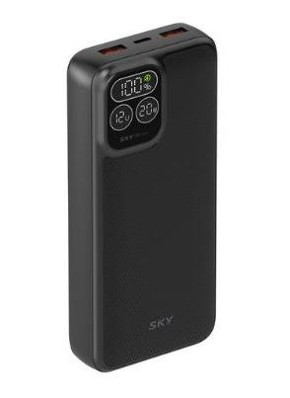
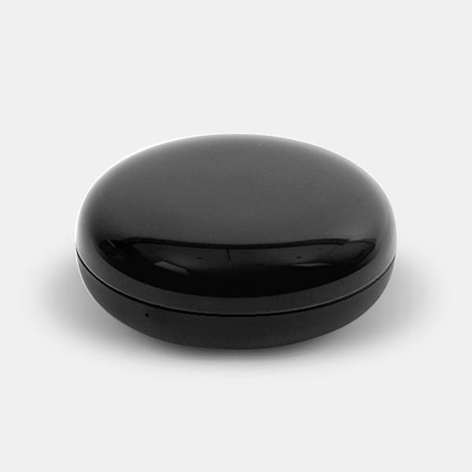
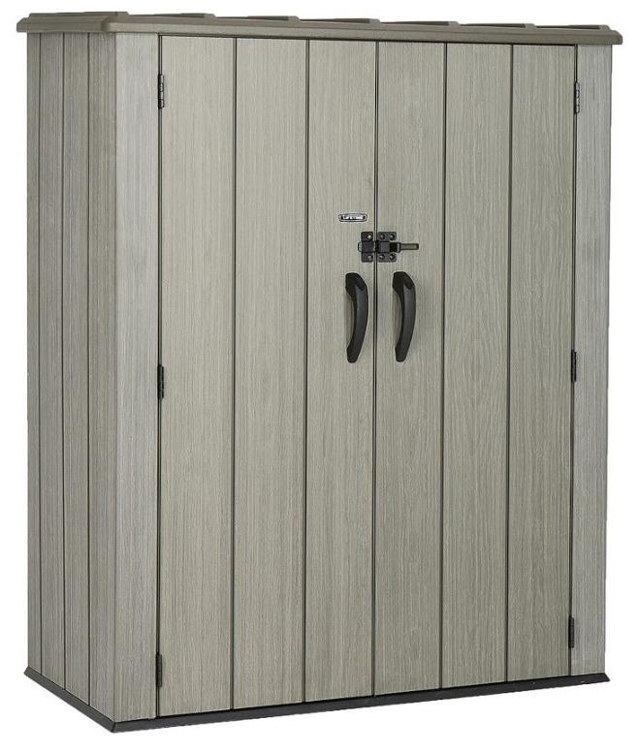
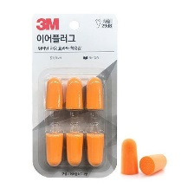
카테고리별 상품목록
홈 > 비품/관리 > 비품/소모품 > 전자제품
화면설명
카테고리별 상품목록 화면
1 | 카테고리로 접근하는 경우 전체 카테고리 노출
2 | 페이지 타이틀 : 메뉴 경로 표시
3 | 금액범위 설정하여 검색 - Drag하여 금액 설정 가능 - 직접 입력하여 설정 가능
4 | 검색결과 내 재검색 기능 - 결과내검색 : 검색어를 추가로 입력하여 검색 - 검색어제외 : 입력한 검색어를 제외하고 검색
5 | 페이지 타이틀 : 메뉴 경로 표시
6 | 선택한 검색필터 조건 및 초기화 - 검색어 및 선택한 검색조건 칩형태로 표시 - 칩 삭제 : 검색조건 삭제 후 재검색 - 필터초기화 : 선택한 검색조건 삭제 후 재검색
7 | 상품검색결과 건 수 표시
8 | 목록 소팅기능 지정자재우선/누적판매/맞은가격/높은가격/최신등록순 으로 표시 - 지정자재우선 정렬 기준 - 상품구분 >지정을 우선 노출 - 누적판매 내림차순 디폴트 : 지정자재우선
9 | 목록 표시갯수 소팅기능 - 30개씩 보기 , 60개씩 보기, 90개씩 보기
10 | 상품이미지/뱃지 영역 - 이미지: 상품정보에 등록한 대표이미지 표시 - 뱃지 : 최대 3개 (메인화면 뱃지정의서 참조)
11 | 상품정보 영역 : 말줄임된 경우 마우스 오버시 전체 내용 툴팁으로 표시 - 상품명 : 한 줄에 표시(클릭시 상품상세로 이동) - 규격 : 두 줄까지 규격정보 표시 - 제조사 : 한 줄에 표시(상품의 공급사노출이 ‘예＇인 경우만 표시) - 표준납기일, 최소구매수량 : 한 줄에 표시(옵션 상품은 최소구매수량 표시하지 않음) - 상품코드 : 한 줄에 표시
12 | 공급사 선택 영역: 해당 상품을 판매하는 공급사 모두 표시 - 공급사가 많은 경우 : 해당상품 영역이 상하로 확장되고 공급사는 모두 보이고 선택 할 수 있어야 한다. - 자동물량배분상품은 ‘오케이플라자’만 노출
13 | 상품 주문 영역 - 공급가, 제고수량 : 운영사 페이지에 등록된 정보로 확인만 가능하도록 표시 - 구매수량 : 구매할 수량 입력 - 장바구니담기 : 컨펌팝업 호출 (9p 참조) - 관심상품등록 : 컨펌팝업 호출 (9p 참조) 상품이 옵션/추가 상품일 경우, 장바구니 담기 클릭시 - 옵션상품 : 선택 팝업 호출(9p 참조) - 추가상품 : 선택 팝업 호출(9p 참조)
1
비품/관리 > 비품/소모품 > 전자제품
상품카테고리 | ▼
공통자재 | ▼
전기통신 | ▼
소방/방재 | ▼
토목 | ▼
건축 | ▼
비품/관리 | ▲
비품/소모품 | ▲
전자제품
작업소모품
사무비품
산업/안전용품 | ▼
제조 원재료 | ▼
건설 | ▼
전기차 충전 | ▼
MRO | ▼
안전(OKplaza) | ▼
OKsafety | ▼
5
검색필터 초기화
20,000~40,000
상품유형 : 안전
6
X
X
7
총 OO건
8
9
11
지정자재우선 ㅣ 누적판매순 ㅣ 낮은가격순 ㅣ 높은 가격순 ㅣ 최신등록순
30개씩 보기 ▼
10
12
13
 | 휴대용 3단접이식 블루투스 키보드 세 ᠁ 규격 : 피스넷, 3단접이식, 블루투스, 89*146*16(mm) 제조사 : 주식회사 팬택씨앤아이엔지 ᠁ 표준납기일 : 5 영업일 최소구매수량 : 10 개 상품코드 : 2217836 |  | 공급가 재고수량 구매수량
 | 고속 충전 보조배터리 (20000mAh) 규격 : 스카이필 PD20 LCD 디스플레이 고속 충전 보조배터리 20000mAh 22.5W 제조사 : 주식회사 팬택씨앤아이엔지 ᠁ 표준납기일 : 5 영업일 최소구매수량 : 10 개 상품코드 : 2217836 |  | 공급가 재고수량 구매수량
 | 스마트리모컨허브 규격 : GKW-IR021, IoT리모컨, IR방식, 무선랜, 스마트폰연결, 작동거리:8m 제조사 : 주식회사 팬택씨앤아이엔지 ᠁ 표준납기일 : 5 영업일 최소구매수량 : 10 개 상품코드 : 2217836 |  | 공급가 재고수량 구매수량
 | 라이프타임 버티컬 조립식 창고 규격 : 재질(고밀도폴리에틸렌), 크기(L70 * W136 * H172cm) 제조사 : 주식회사 팬택씨앤아이엔지 ᠁ 표준납기일 : 5 영업일 최소구매수량 : 10 개 상품코드 : 2217836 |  | 공급가 재고수량 구매수량
 | 3M 귀마개 규격 : 이어플러스그 주황색 3쌍 리필 KE1100 표준납기일 : 4 영업일 최소구매수량 : 10 개 상품코드 : 2119921 |  | 공급가 재고수량 구매수량
안전
옵션
물류
40,660 원
 | 주식회사 에스씨엘네트웍스
2,300 개
수정사항 반영되었습니다.
정렬기준 변경
지정자재 우선 추가
가나다순 삭제
지정자재 우선 정렬에 대한 정의 추가
개
장바구니 담기
관심상품 등록
안전
물류
24,360 원
2,300 개
 | 오케이플라자
개
장바구니 담기
관심상품 등록
2
안전
옵션
 | 주식회사 에스씨엘네트웍스
 | 강원전자 주식회사
 | 주식회사 팬택씨앤아이엔지 ᠁
4,737 원
상품유형
□ | 전체
□ | 지정
□ | 일반
□ | 공구
▣ | 안전
□ | 안전KCS
□ | 보안
□ | 등록
□ | SKB전용
9,979 개
개
장바구니 담기
옵션선택
관심상품 등록
안전
추가
 | 주식회사 에스씨엘네트웍스
 | 강원전자 주식회사
 | 주식회사 팬택씨앤아이엔지 ᠁
 | 강원전자 주식회사
4,737 원
9,979 개
개
3
추가상품
금액범위
-
장바구니 담기
관심상품 등록
20,000
400,000
안전KCS
물류
1,500 원
4
 | 오케이플라자
50 개
결과내 검색
개
?
장바구니 담기
관심상품 등록
□ 검색어 제외
수정사항 반영되었습니다.
장바구니 담기 button 통일
장바구니 담기 button 재 정의
수정사항 반영되었습니다
결과 내 검색 삭제
결과 내 검색 디폴트로 검색
<<
<
1
2
3
⦁⦁⦁
10
>
>>

Slide 5
상품상세 페이지

Slide 6

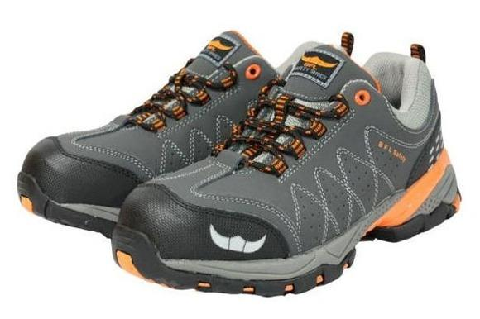
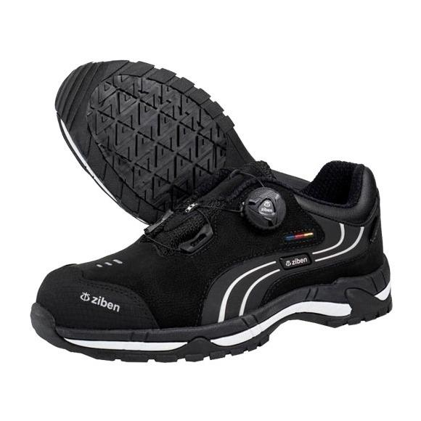
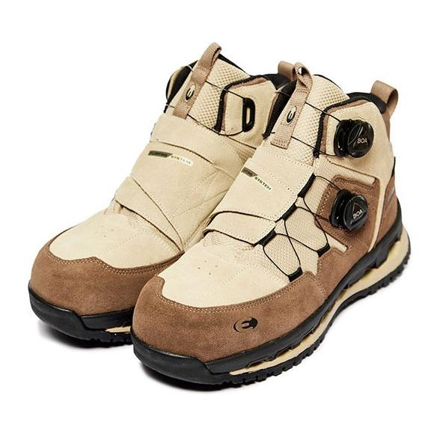
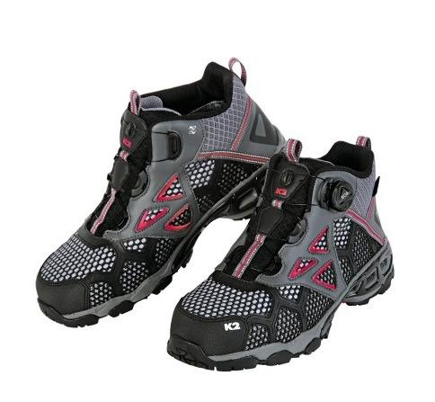
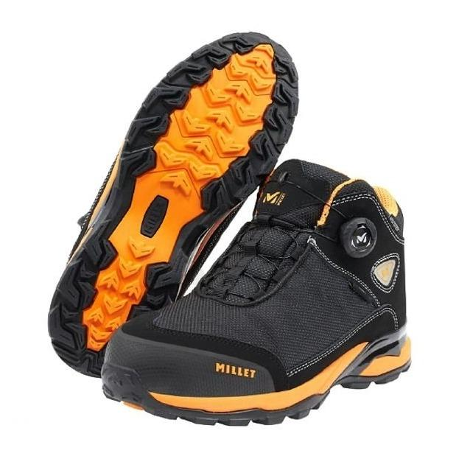
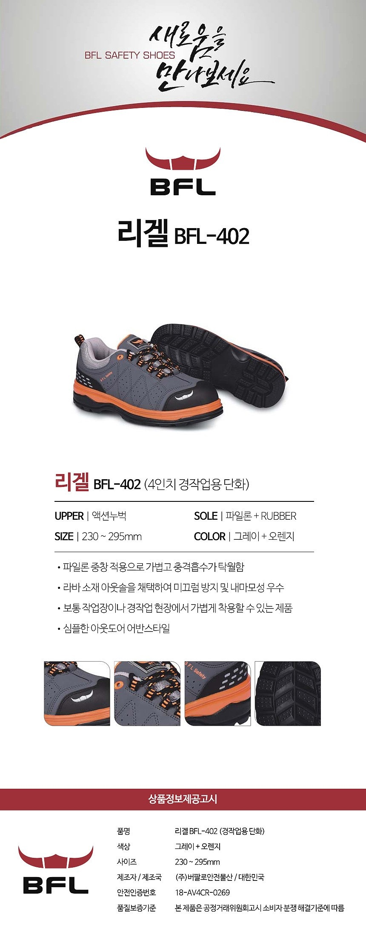
상품 상세
홈 > 안전 > 보호구 > 안전화
화면설명
상품상세 페이지
1 | 페이지 위치 표시 및 메뉴 네비게이션 -각 뎁스별 드롭다운으로 메뉴 펼쳐짐
2 | - 상품명 및 뱃지 표시 - 규격 : 두줄까지 규격정보 표시
3 | 이미지영역 : 최대 5개까지 표시
4 | 상품정보 영역 : 말줄임된 경우 마우스 오버시 전체 내용 툴팁으로 표시 - 공급사 : 공급사 모두 표시 - 제조사 : 한 줄에 표시 - 표준납기일 : 한 줄에 표시 - 최소구매수량 : 한 줄에 표시 - 첨부파일1 : 한 줄에 표시 - 첨부파일2 : 한 줄에 표시
5 | 공급사 선택 영역: 해당 상품을 판매하는 공급사 모두 표시 - 공급사가 많은 경우 : 해당상품 영역이 상하로 확장되고 공급사는 모두 보이고 선택 할 수 있어야 한다.
6 | 상품 주문 영역 : 상품유형별 표시되는 항목정의 (상품유형 항목은 7p 참조) - 옵션상품일 경우는 판매가만 표시함. - 일반상품,추가상품,조장입력 상품은 판매가, 재고수량, 주문수량 표시
7 | 상풉유형별 변경 영역 : 상품에따라 선택부분 변경 (상품별 유형은 7p 참조) - 일반상품 : 선택영역 없음 - 옵션선택 : 옵션상품일 경우 표시 - 추가상품 : 추가상품일 경우 표시 - 조장입력 : 조장입력 상품일 경우 표시
8 | 총 주문금액 표시
9 | 버튼영역 : 컨펌창은 9p 참조 - 장바구니 담기 : 장바구니 담기 컨펌창 호출 - 관심상품 등록 : 관심상품 등록 컨펌창 호출
10 | 카테고리별 베스트 상품 호출 - 현 상품이 포함된 최하위 카테고리 상품중 랜덤으로 8개상품 호출
11 | 상품상세정보 - 운영사 페이지에 등록한 상품상세정보 호출
1
홈 > 안전 > 보호구 > 안전화
2
6
썸네일 #1 | 썸네일 #2 | 썸네일 #3 | 썸네일 #4 | 썸네일 #5
안전화 버팔로 BFL-402
테스트 상품 규격 4인치 230~295 테스트 상품 규격 4인치 230~295 테스트 상품 규격 4인치 230~295
공급사 | (주)대일안전(02-465-2478)
판매가 | 30,928 원
▲
▼
3
안전 KCS
옵션
옵션선택 | 옵션을 선택해주세요
7
색상선택 | 선택 ▼
5
규격 | 단가 | 수량
245mm | 30,928
250mm | 30,928
255mm | 30,928
260mm | 30,928
265mm | 30,928
270mm | 30,928
4
제조사 | 버팔로
표준납기일 | 5일
최소구매수량 | 1켤레
상품자료 1 | 다운로드
상품자료 2 | 다운로드
견적서 | 다운로드
주문금액 | 309,280
8
장바구니 담기
관심상품 등록
9
10
이 상품과 비슷한 상품 1 / 2
>
>
안전
지정
안전 KCS
안전화 지벤 ZB-231
안전화 아이더 SPECIAL 602 E2
안전화 K2 KG-60
안전화 밀레 L-55
P/N : 2317471
P/N : 2315140
P/N : 2415498
P/N : 2415656
11
상품 상세정보
개발팀에 확인한 내용 공유드립니다.
기능적으로 템플릿을 제공하는 것은 가능합니다.
상세 설명에 탬플릿을 제공하는 것은 정책 확인이 우선되어야 할것으로 보입니다. - 상품 상세를 입력하지 않은 공급사를 구분하기위해 상품 상세 입력여부를 확인하는 기능이 있는 것으로 확인되었습니다.
해당 기능은 차후 공급 BP 평가에 활용가능성이 있는 기능입니다.
하여, 상품 상세 영역에 템플릿을 사용할 경우 해당 정책 및 기능을 사용할 수 없게 됩니다.
상세 설명 > 템플릿 기능을 사용하기 위해서는 해당 정책 수정을 수정/보완 해주시기 바랍니다.

Slide 7
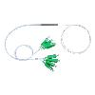
상품상세페이지 상품유형별 선택사항
[일반 상품]
[옵션 상품]
[추가 상품]
[조장입력 상품]
판매가 | 30,928 원
재고수량 | 100개
주문수량 | 개
판매가 | 30,928 원
▲
▼
판매가 | 30,928 원
재고수량 | 100개
주문수량 | 개
▲
▼
판매가 | 30,928 원
재고수량 | 10,000 m
주문수량 | m
▲
▼
옵션선택 | 옵션을 선택해주세요
10
1
색상선택 | 선택 ▼
10
2,000
2
규격 | 단가 | 수량
245mm | 30,928
250mm | 30,928
255mm | 30,928
260mm | 30,928
265mm | 30,928
270mm | 30,928
추가상품 | 추가상품을 선택해주세요
조장입력 | 조장을 입력해주세요
🔘 |  | 광스플리터 (단자함 장착용) 규격 : Slave(conn,有 ),8분기 상품코드 : 10000010166 표준남기 : 3일 공급사 : 오케이플라자 20,704 원
 | 길이(m) | 주문수량(드럼)
정조장
난조장
합계
2,000
1
+
-
2,000
주문금액 | 309,280
주문금액 | 309,280
주문금액 | 309,280
주문금액 | 309,280
장바구니 담기
관심상품 등록
장바구니 담기
관심상품 등록
장바구니 담기
관심상품 등록
장바구니 담기
관심상품 등록
화면설명
수량만 정하고 구매할 수 있는 일반 상품
판매가 | 운영사에서 등록한 상품금액 표시
재고수량 | 현재 상품재고 수량표시
주문수량 | 주문할 수량 입력
주문금액 | 주문할 상품 총 합계금액
화면설명
옵션을 선택해야 하는 상품
판매가 | 운영사에서 등록한 상품금액 표시
옵션선택 | 1. 주문옵션 : 상품에따라 여러개 옵션이 추가될 수 있음 ( ex. 색상 등) 2. 규격옵션 : 규격에 따라 수량을 직접입력하도록 함
주문금액 | 선택한 옵션상품 총 합계금액
화면설명
필수로 함께 구매해야 하는 상품
판매가 | 운영사에서 등록한 상품금액 표시
재고수량 | 본상품의 재고수량 표시
주문수량 | 본상품의 주문할 수량 입력
추가상품 | 선택한 추가상품의 수량은 본상품의 수량과 동일하게 적용
주문금액 | 본 상품과 추가상품의 총 합계금액
화면설명
수량을 선택해서 구매해야 하는 상품
판매가 | 운영사에서 등록한 상품금액 표시
재고수량 | 현재 상품재고 수량표시
주문수량 | 수량 선택에서 입력한 총 합계 표시
조장입력 | 주문 길이/수량을 직접입력 후 총 합계가 주문수량으로 입력됨
주문금액 | 주문할 상품 총 합계금액

Slide 8
공통 페이지(팝업)

Slide 9
상품검색/상세 팝업화면
[옵션상품 선택팝업]
[추가상품 선택팝업]
[조장입력 팝업]
옵션선택 | X
추가상품 선택 | X
수량추가 | X
1. 주문옵션 : 상품에따라 여러개 옵션이 추가될 수 있음 ( ex. 색상 등)
2. 규격옵션 : 규격에 따라 수량을 직접 입력하도록 함
1
색상선택 | 선택 ▼
 |  | 광스플리터 (단자함 장착용) 규격 : Slave(conn,有 ),8분기 상품코드 : 10000010166 표준남기 : 3일 공급사 : 오케이플라자 20,704 원
 |  | 광스플리터 (단자함 장착용) 규격 : Slave(conn,有 ),8분기 상품코드 : 10000010166 표준남기 : 3일 공급사 : 오케이플라자 20,704 원
판매가 | 30,928 원
재고수량 | 10,000 m
주문수량 | m
2
규격 | 단가 | 수량
245mm | 30,928
250mm | 30,928
255mm | 30,928
260mm | 30,928
265mm | 30,928
270mm | 30,928
275mm | 30,928
280mm | 30,928
2,000
 | 길이(m) | 주문수량(드럼)
정조장
난조장
합계
2,000
1
+
-
2,000
장바구니담기
취소
장바구니담기
취소
장바구니담기
취소
[장바구니 담기 컨펌팝업 : 디폴트(기본 장바구니)
[관심상품 등록 컨펌팝업]
수정사항 반영되었습니다.
장바구니 담기 컨펌팝업 통일
선택하신 상품을 장바구니에 담으시겠습니까?
해당상품을 관심상품에 등록 하시겠습니까?
장바구니 선택
기본 장바구니 ▼
장바구니 담기
취소
확인
취소
[장바구니 이동 컨펌팝업]
선택하신 상품이 장바구니에 담겼습니다. 장바구니로 이동 하시겠습니까?
장바구니 이동
계속 쇼핑

